Slide 1
Виды глагола
Урок русского языка,5 класс
подготовила
Цветкова Юлия Сергеевна
учитель русского языка и литературы
МОУ СОШ №8
пгт. Спирово
2024 год

Slide 2
Выборочный диктант
Запишите глаголы с частицей не, объясните орфограммы.
Сформулируйте правило о правописании частицы не с глаголами.

Slide 3
Впишите в клеточки первые буквы ответов
1 буква-этот признак присущ только глаголу, он обозначает, что действие либо происходит в момент речи, либо будет происходить. Либо совершилось раньше.
2 буква-у этой формы глагола нельзя определить ни время, ни лицо, ни число.
3 буква-этот признак присущ только глаголу, говорящий о том, что он непоседа.

Slide 4
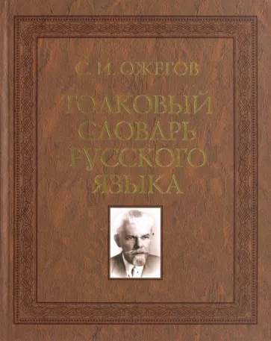
Толковый словарь Сергея Ивановича Ожегова

Slide 5
Лексическое значение
Вид.1.Внешность, видимый облик; состояние.
Внешний ВИД человека. Здоровый ВИД.
2.Местность, видимая взором. ВИД на озеро.
3.Пейзаж, изображение природы. Альбом с ВИДАМИ Кавказа.
4.перен.Предположение, расчёт, намерение. ВИДЫ на урожай. ВИДЫ на будущее.

Slide 6

Тема урока

Slide 7
Друзья - глаголы решили написать записки своим мамам:
1.Мама я решал задачу и учил стихотворение.
2.Мама я решил задачу и выучил стихотворение.

Slide 8
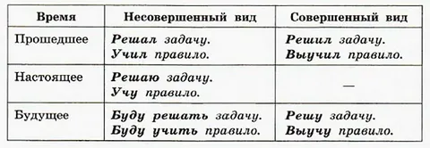
Таблица

Slide 9
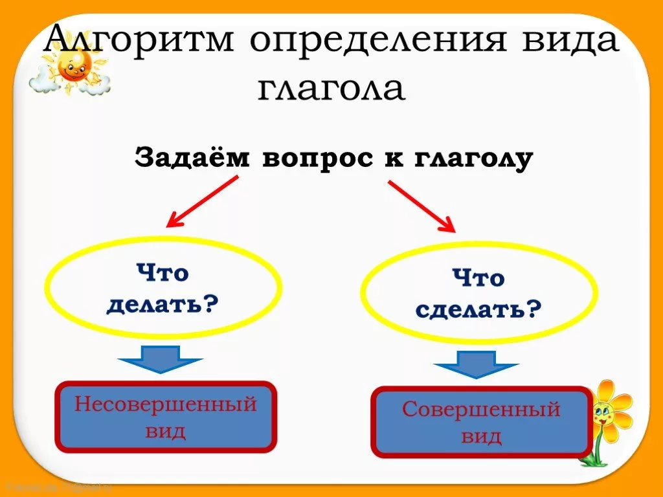

Slide 10
Задание 1.
Запишите глаголы в 2 столбика. Обозначьте вид глагола.
1.Свистеть - свистнуть, крикнуть-кричать, махнуть-махать, стучать-стукнуть.
Что делать? | Что сделать?
Несовершенный вид | Совершенный вид

Slide 11
Самостоятельная работа
2.Писать-написать,жечь- сжечь, нести-унести.
Выполните морфемный разбор слов.

Slide 12
Морфемный разбор слов
С помощью какой морфемы вы образовали глаголы совершенного вида?
Что делать? | Что сделать?
Несовершенный вид | Совершенный вид
писать | написать
жечь | сжечь
нести | унести

Slide 13
Задание 2.
Упражнение 705
Запишите выделенные глаголы парами. Поставьте к ним вопросы, определите их вид.
Несов. вид | Сов. вид
Что делаю? | Что сделаю?

Slide 14
Упражнение 705
Несов. вид | Сов. вид
Что делаю? | Что сделаю?
жну | сожну
кошу | накошу
сею | посею
поливаю | полью
пишу | напишу
рисую | нарисую
черчу | начерчу
делаю | сделаю

Slide 15
Критерии правильного ответа:
правильно задали вопрос;
назвали глагол;
определили вид.

Slide 16
Текст
Глаголы бывают…………….или…………………..
вида. Глаголы ……………….вида отвечают на вопрос что делать? что делал? что буду делать? что делаю?
Глаголы………………вида отвечают на вопросы……….?..........?........?
Глаголы могут образовывать видовые………

Slide 17
Тест
Ответы Критерии
1.А «5»-нет ошибок
2.В «4»-одна ошибка
3.В
4.Б

Slide 18
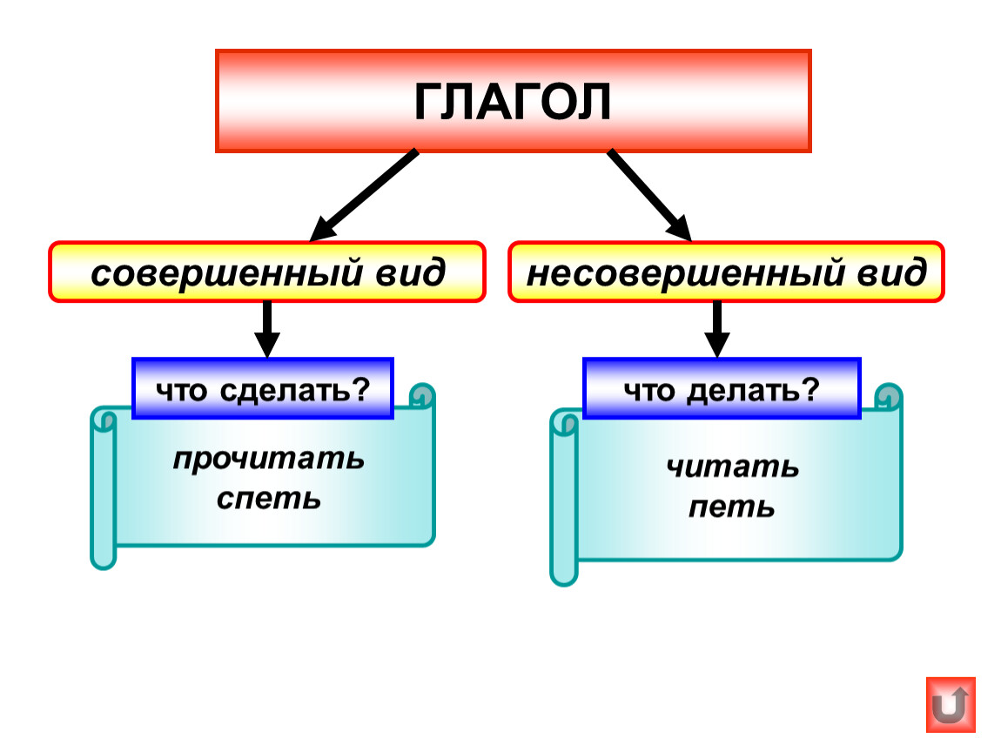
Что же мы узнали на уроке?

Slide 19
Домашнее задание
П.114 выучить виды глагола, упр.708

